Slide 1
파이썬 07강 -실습내용
kopo 08 김은비

Slide 2
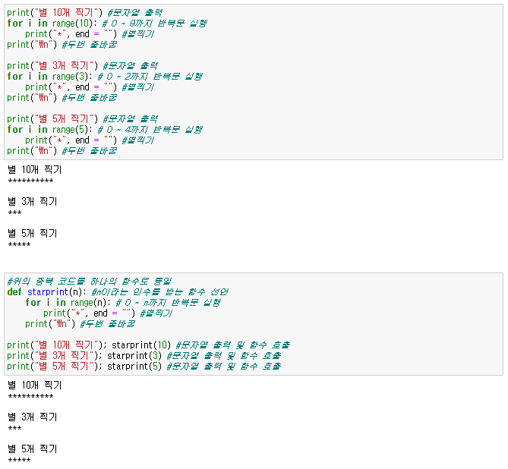
1 - 1. 함수의 정의

Slide 3
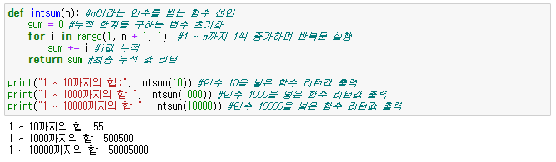
1 - 2. 인수(1)

Slide 4
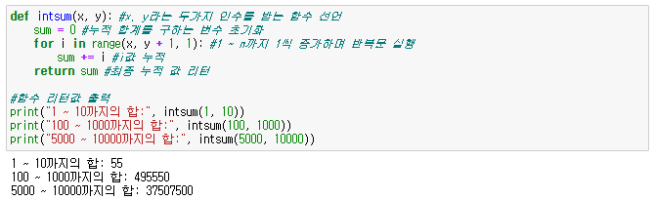
1 - 2. 인수(2)

Slide 5
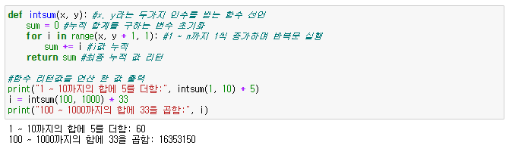
1 - 3. return값(1)

Slide 6
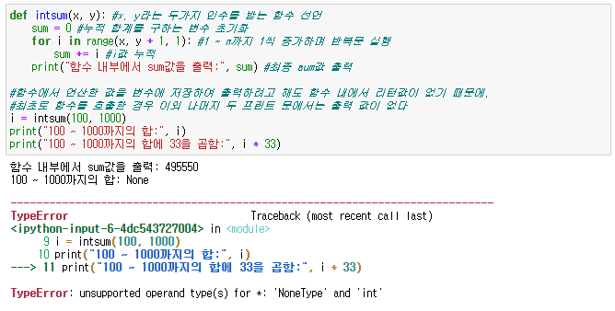
1 - 3. return값(2)

Slide 7
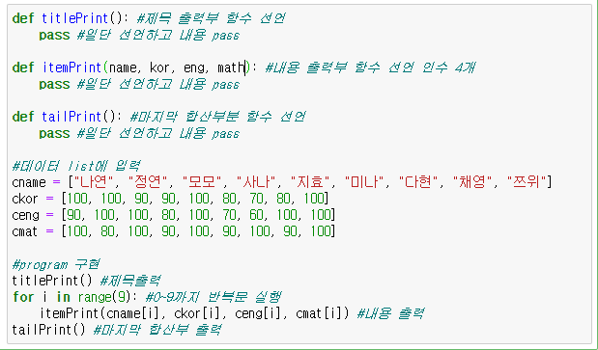
1 - 4. pass

Slide 8
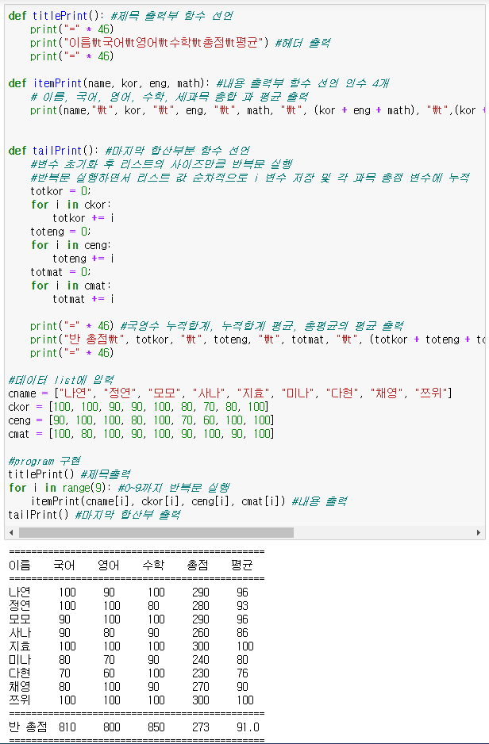
1 - 4. pass – 구조짜기 완료 후 코딩(1)

Slide 9
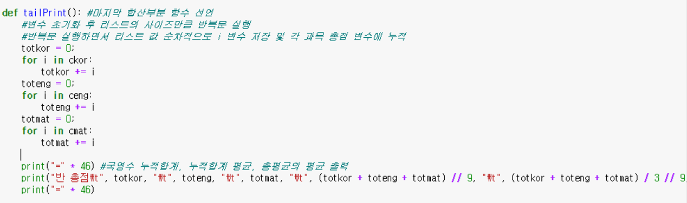
1 - 4. pass – 구조짜기 완료 후 코딩(2)

Slide 10
1 - 4. pass – 구조짜기 완료 후 코딩(3)

Slide 11
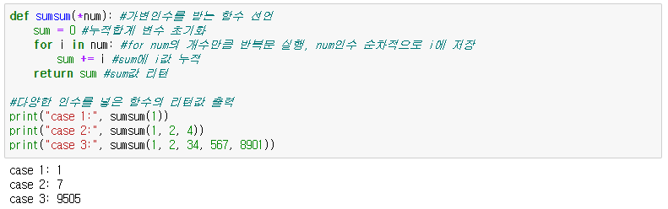
2 - 1. 가변인수(1)

Slide 12
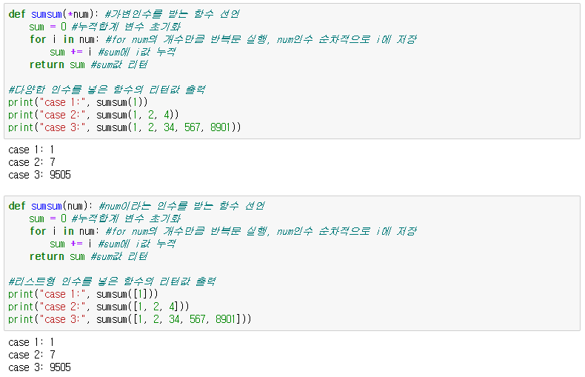
2 - 1. 가변인수(2) : 가변인수와 리스트변수를 인수로 받는 함수 비교

Slide 13
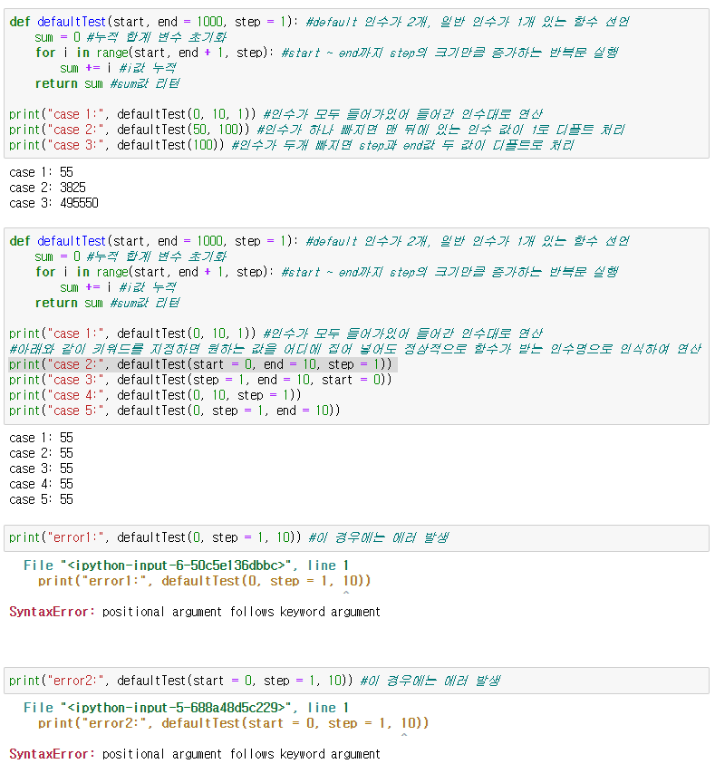
2 - 2. 디폴트 값 처리(1) : 뒤에서부터 인수 사용

Slide 14
2 - 3. 키워드 인수(1)

Slide 15
2 - 3. 키워드 인수(2) : 디폴트 값처럼 뒤에서 부터 키워드 인수를 사용해야 함

Slide 16
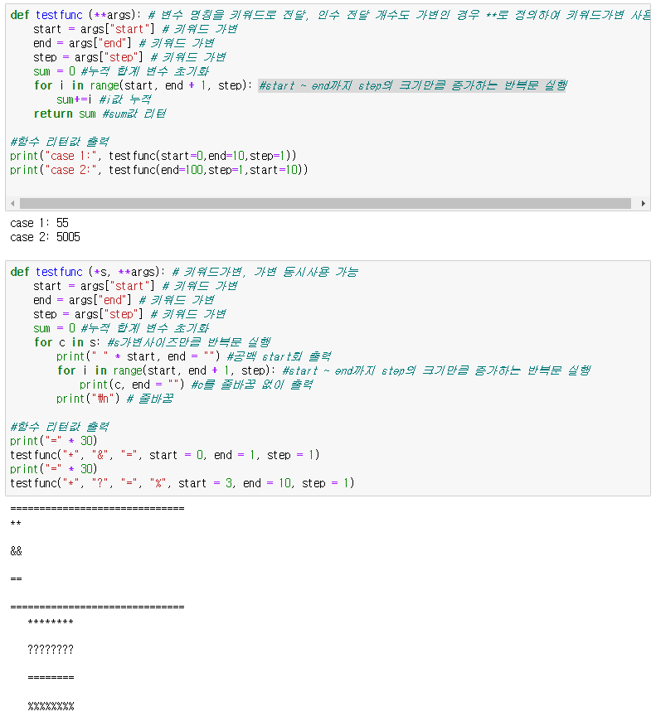
2 - 3. 키워드 가변 인수(1)

Slide 17
2 - 4. 키워드 가변 인수(2)

Slide 18
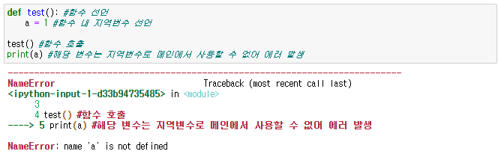
3 - 1. 지역변수, 전역변수(1)

Slide 19
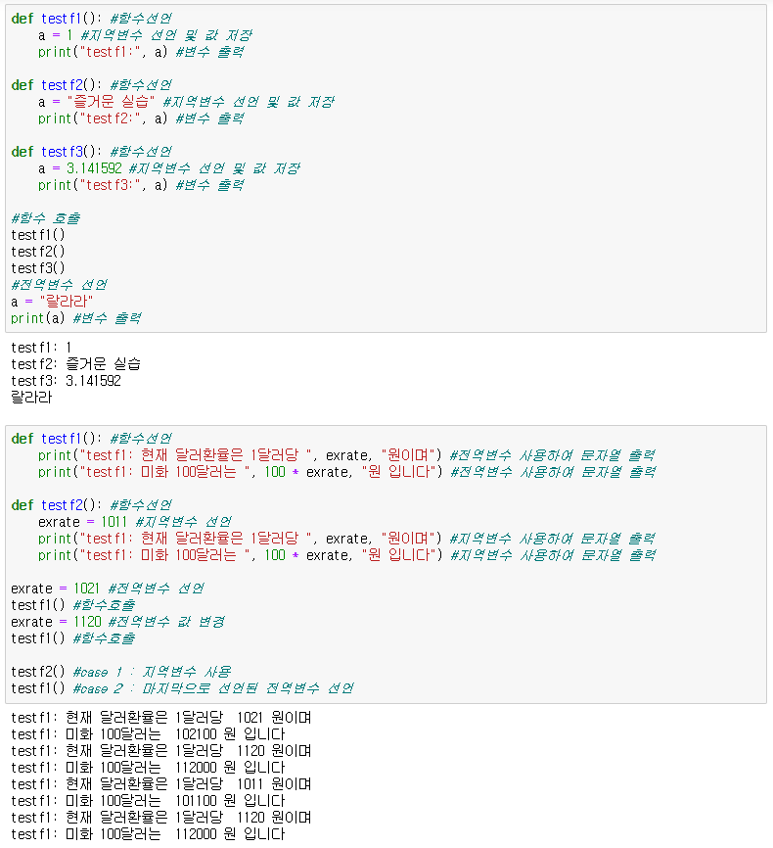
3 - 1. 지역변수, 전역변수(2)

Slide 20
3 - 1. 지역변수, 전역변수(3)

Slide 21
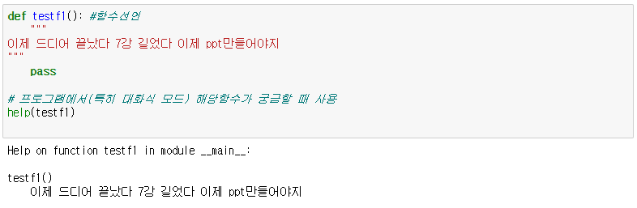
3 - 2. docstring: 함수에 대한 주석이나 설명을 기입할때 함수 맨 앞에 “””큰따옴표 세개로 감싼 설명문 작성

